Slide 1
Albuaves
Presentación Proyecto – 2 DAW

Slide 2
Problema General:
Dar de alta aves y avistamientos de aves.
Arquitectura de 3 capas con algo de persistencia.
PHP → api.php
127.0.0.1:9191
Java → CLI
SQLite

Slide 3
Problema: Arquitectura - Virtualización
¿Cómo vamos a implementar esto?
- Sistemas Operativos.
- ¿Máquinas Virtuales?
PHP → api.php
127.0.0.1:9191
Java → CLI
SQLite

Slide 4
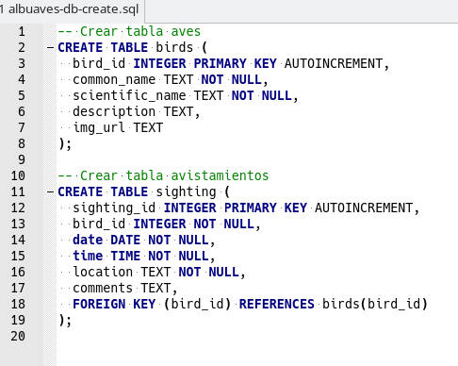
Problema: Persistencia - SQLite
Tabla birds (antes aves)
SQLite

Slide 5


Problema: PHP y SQLite
Añadir la dependencia en el servidor.
Configurar como toca el código PHP para la nueva versión de las tablas.

Slide 6
Problema: PHP y GET
PHP para soporte de parámetros via GET (útil para filtrar por bird_id).

Slide 7

Problema: Java y sus versiones
Una vez arreglado el código para que funcione con los nuevos pájaros.
Arreglar los diferentes helpers para tener en cuenta las versiones de Java, etc.

